Slide 1
An Approximate Dynamic Programming Approach to Multi-Agent Persistent Monitoring in Stochastic Environments with Temporal Logic Constraints
時相論理制約を用いた確率的環境における
マルチエージェント永続的モニタリングに対する
近似DPアプローチ
Yuma Yamakura

Slide 2
Abstract
Stochastic環境下の移動ロボットチームの制御政策の生成問題
チームは最適監視ミッションを達成することが要求され,
ある”最適な命題(proposition)”は無限回満たされる必要がある
時相論理式として表現される正確な要求(requirement)が必要
ゲーム遷移システムとしてロボットを,
Markov連鎖として環境的要素をモデリング
⇒時相論理仕様を満たすような,
MDPに対して最適制御政策を見つける問題にする

Slide 3
Abstract
DPをもとにする存在しているアプローチはcomputationally intensive(演算集約的？)
したがって, 大きな環境 かつ/または ロボットの数が多いと実行不能
提案 : 計算量を減らして準最適解を得るための
近似DPフレームワーク(Approximate Dynamic Programming , ADP)
最適コストを近似し, 最小二乗法により最良近似を見つけるための基底関数の集合を選択
低次元計算とシミュレーションサンプルを使用して計算の複雑さをさらに減らすためのシミュレーションベースのADPアプローチを提案

Slide 4
1.INTRODUCTION
LTL/CTLなどの時相論理⇒コンピュータプログラムやデジタル回路の正しさの検証に用いる(モデルチェッキング?)
近年, 時相論理は制御システムに対して, 豊富で表現力豊かな使用言語としても用いられている
存在する研究(results)のほとんどは, 完全状態情報やLTL(の断片)で与えられる制御仕様を持つ有限システムに焦点を当てている

Slide 5
1.INTRODUCTION
決定的遷移システムでは, 状態ラベルの集合によるLTL式として与えられた制御仕様からの制御戦略は, オフザシェルフモデルチェッキングアルゴリズムの適合によって発見することができる
システムが非決定的である場合, LTL仕様の制御問題は一般的にRabinゲーム, Buchi またはGR（1）ゲームにマッピング
(制御仕様はLTLの断片に限定)
⇒Formal Synthesis of control Strategies for Dynamical Systems
(Calin Belta , 2016)でRabinゲームを用いていた
確率的システムでは, 問題はLTL式を満たす確率を最大にする制御方針を見つけることに還元

Slide 6
1.INTRODUCTION
多くのアプリケーション分野では, 満足度を最大にする政策は一般的にuniqueではない
むしろ, 特定の受理状態の集合に達する確率を最大化する”過渡応答”と同じ政策の一群に属する
受理状態に達した後のシステムの長期的な振る舞いを最適化する最適政策を見つけるために, 時相論理制約と最適要求を組み合わせることを考える
このような問題は, 有限重み付き決定論的遷移システムモデルで研究された
システムのある状態で局所的に観測された報酬を持つ複雑な決定論的モデルが, 研究された

Slide 7
1.INTRODUCTION
確率的システムでは, 時相論理制約のもとでシステムをMDPとしてモデリングすることにより, 問題を研究した
特に, 最適化命題の連続的な満足によってサイクルが定義される, 平均サイクル単価（ACPC）を最小限に抑えるという観点でMDP最適化問題を定式化
合成MDPは, 環境の不確定要素を捕まえるMDPと, LTL式を表すオートマトンを使用して構築
⇒A Learning Based Approach to Control Synthesis of Markov
Decision Processes for Linear Temporal Logic Specification
(Sadigh et al, 2016)

Slide 8
1.INTRODUCTION
この問題を解決するために, 文献でよく研究されているより標準的なMDP問題である, ステージ当たり平均コスト（ACPS）を最小化するという点で, ACPCを最小化するこのMDPを別の同等のMDPに変換
このような等価性を用いて, LTL仕様制約のもとでMDPの最適制御政策を統合(synthesize)するための動的計画法（DP）アルゴリズムを開発

Slide 9
1.INTRODUCTION
本paperでは,確率的な環境で永続的な監視タスクを実行するロボットチームを制御する問題を考える
目標は, 永続的なタスクの連続実行において, 平均時間の最小化によって, ロボットチームの長期的な行動を最適化すること
さらに, チームはLTL式として表現された正確な要求を満たす必要がある
このマルチエージェントシステムでは, 集中制御問題のみを考慮
すなわち, グローバルな状態情報を知る単一の意思決定者が存在
ロボットをゲーム遷移システムとMarkov連鎖のような環境にモデリングすることによって, 時相論理仕様を満たすMDPのための最適な制御方針を見つけることに問題を変換

Slide 10
1.INTRODUCTION
[20]のアルゴリズムは, 特に大規模な環境/多数のロボット/複雑な時相論理制約問題の場合, ここで考える問題に対して計算量が大きくなる
第1に, 合成MDPは, MDP捕捉環境の不確定要素と, LTL制約を表すオートマトンとの積であるため, かなり大きくなりえる
第2に, 変換されたMDPの遷移確率行列は, 合成MDPの遷移行列の逆変換で計算される必要がある
第3に, DPアルゴリズムの計算上の要求は, large-size MDPにとって非常に厳しいものになるかもしれない

Slide 11
1.INTRODUCTION
これらの制限により, この論文の焦点は, LTL制約のもとでMDP問題に準最適解を提供するような, 計算量を低減した効率的なアルゴリズムを開発することである
近似MDPを解くために新しいADPフレームワークを提案する
この論文の暫定版[23]は, conference proceedingsで発表された
[23]に加えて, 収束結果の理論的解析とより詳細な技術の詳細とともに, シミュレーションベースのアプローチを含む

Slide 12
1.INTRODUCTION
提案ADPフレームワークの主な貢献は2部分
最初の部分で, 変換されたMDPを直接解くのではなく, Bellman方程式を等価で単純な形式に変換
変換されたMDPの逆行列を計算する必要性を排除
そして、線形パラメータ化と最小二乗法により, 変換されたBellman方程式を近似的に解く
変換されたBellman方程式の解を近似するために, Krylov空間法に基づいて基底関数の集合が選択される
最小2乗誤差を最小にする最良の近似パラメータが得られる

Slide 13
1.INTRODUCTION
次の部分で, 提案するADP手法の計算量をさらに低減するために, 最小2乗パラメータの取得に関与する高次行列乗算を近似するシミュレーションベースの方法を提案
収束結果を確立(establish)し、シミュレーションベースのアルゴリズムの収束率を分析する

Slide 14
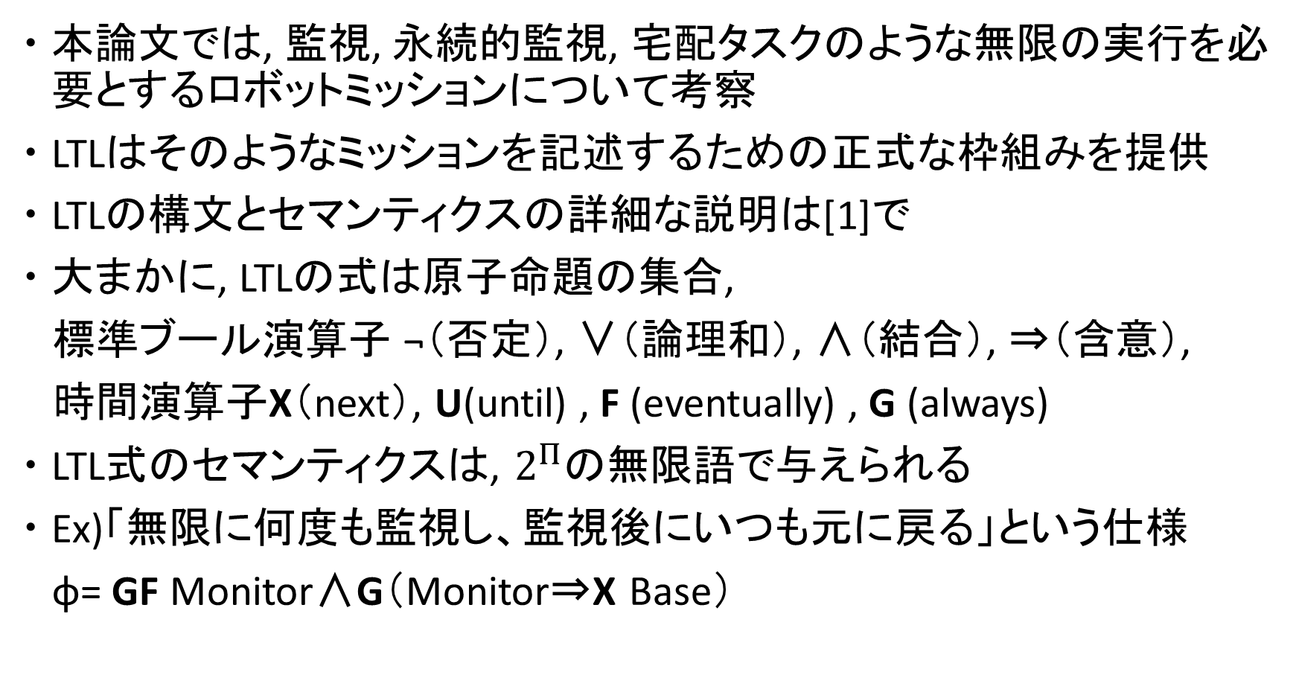
2.PROBLEM FORMULATION A. Problem formulation
本論文では, 監視, 永続的監視, 宅配タスクのような無限の実行を必要とするロボットミッションについて考察
LTLはそのようなミッションを記述するための正式な枠組みを提供
LTLの構文とセマンティクスの詳細な説明は[1]で
大まかに, LTLの式は原子命題の集合,
標準ブール演算子 ¬（否定）, ∨（論理和）, ∧（結合）, ⇒（含意）,
時間演算子X（next）, U(until) , F (eventually) , G (always)
LTL式のセマンティクスは, $2^{Π}$の無限語で与えられる
Ex)「無限に何度も監視し、監視後にいつも元に戻る」という仕様
φ= GF Monitor∧G（Monitor⇒X Base）

Slide 15
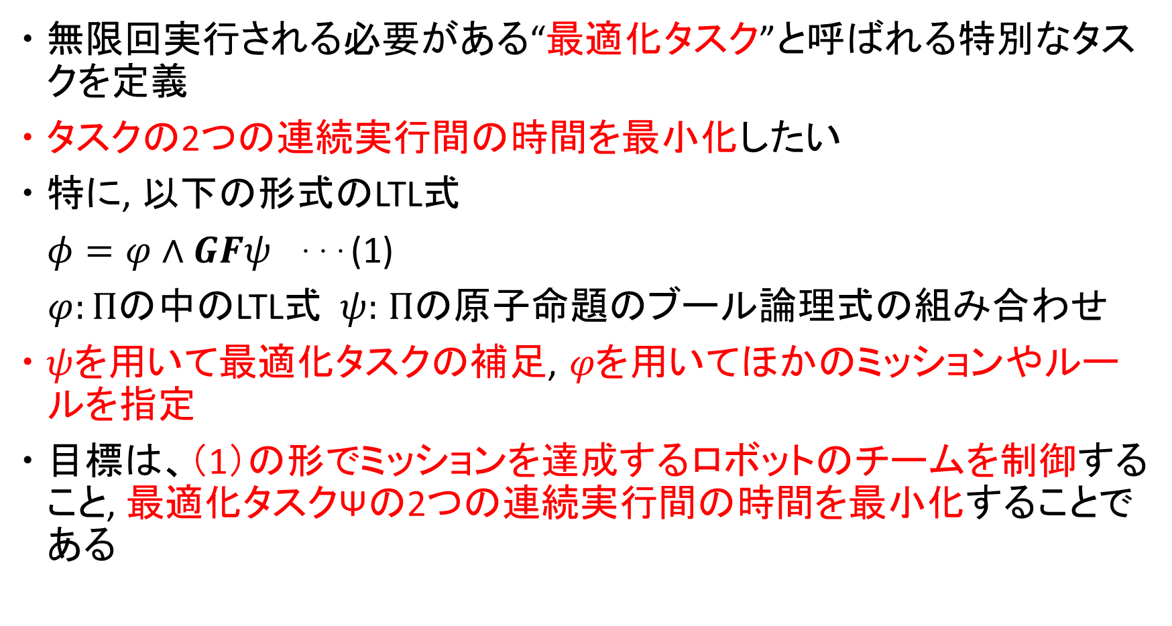
2.PROBLEM FORMULATION A. Problem formulation
無限回実行される必要がある“最適化タスク”と呼ばれる特別なタスクを定義
タスクの2つの連続実行間の時間を最小化したい
特に, 以下の形式のLTL式
$φ=φ∧GFψ$ ･･･(1)
$φ:Πの$中のLTL式$ψ:$ $Π$の原子命題のブール論理式の組み合わせ
$ψ$を用いて最適化タスクの補足, $φを$用いてほかのミッションやルールを指定
目標は、（1）の形でミッションを達成するロボットのチームを制御すること, 最適化タスクΨの2つの連続実行間の時間を最小化することである

Slide 16
これからの議論は, 付録Ａの内容が不可欠 ⇒付録Ａ(APPENDIX A)を先に読む！

Slide 17
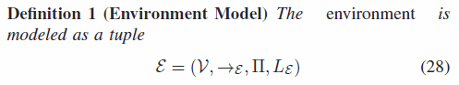
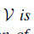
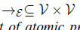
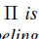
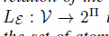
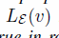
APPENDIX A. Environment, door, and robot models
部屋の状態の集合
部屋の隣接関係
原子命題の集合
ラベル関数
部屋vで真になる原子命題の集合

Slide 18
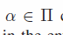
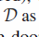
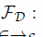
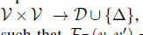
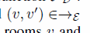
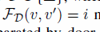
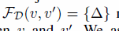
APPENDIX A. Environment, door, and robot models
環境で生起するサービス要求を示す ex) vは監視されている必要がある
状態の特性を示す ex) vはunsafeである
原子命題
環境 のドアの集合
ドアの場所を表現するための部分関数(a partial function)
部分関数のdefより, 定義域はこの関係が成立している集合
vとv’が隣接しているという関係
隣り合った部屋vとv’にドアiが存在する
隣り合った部屋vとv’にドアiが存在しない

Slide 19
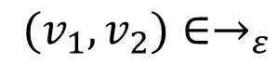
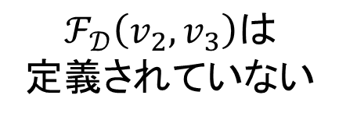
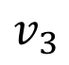
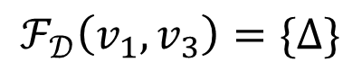
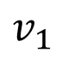
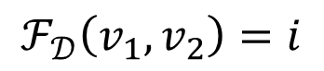
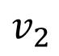
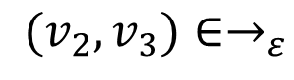
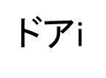
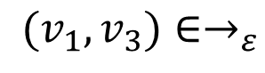
APPENDIX A. Environment, door, and robot models
の注意点
とならない要素は定義域にならない(部分関数のdef)
と の関係性
$$(v_{1},v_{2})∈→_{ε}$$
$$ℱ_{𝒟}\left(v_{1},v_{2}\right)=i$$
$$v_{1}$$
$$(v_{1},v_{3})∈→_{ε}$$
$$ℱ_{𝒟}\left(v_{1},v_{3}\right)=\{Δ\}$$
$ドア$i
$$ℱ_{𝒟}\left(v_{2},v_{3}\right)は$$
定義されていない
$$(v_{2},v_{3})∈→_{ε}$$
$$v_{2}$$
$$v_{3}$$

Slide 20
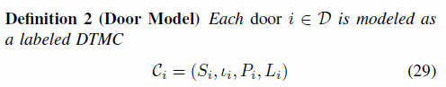
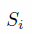
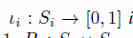
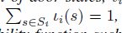
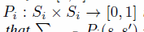
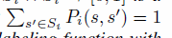
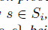
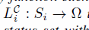
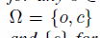
APPENDIX A. Environment, door, and robot models
ドアの状態集合
初期状態が確率的に決定
初期分布 ( )
遷移確率関数 ( for any )
ラベル関数
open
closed

Slide 21
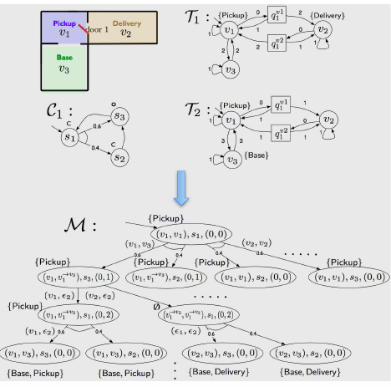
APPENDIX A. Environment, door, and robot models
p.3 Fig. 1.

Slide 22
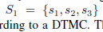
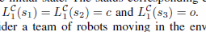
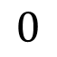
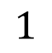
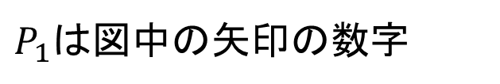
APPENDIX A. Environment, door, and robot models
$$1$$
$$0$$
p.3 Fig. 1.
$P_{1}$は図中の矢印の数字

Slide 23
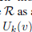
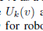
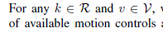
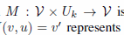
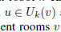
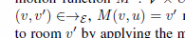
APPENDIX A. Environment, door, and robot models
ロボットの集合
部屋vでロボットkが利用可能なモーション制御の有限集合
モーション関数
部屋vで によりロボットkが部屋v’に移動するということを示す

Slide 24
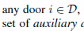
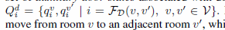
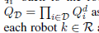
APPENDIX A. Environment, door, and robot models
隣接部屋v,v’にドアがない場合, 部屋vのロボットkは制御uをとることができ,
でvからv’に遷移
隣接部屋v,v’にドアがある場合, ロボットkは行動のためにドアと相互作用する必要
で という
補助のドアの状態集合
すべての補助のドアの状態集合

Slide 25
APPENDIX A. Environment, door, and robot models
Ex)
ロボットkは
部屋vから
隣の部屋v’へ
移動したい
door i
k
room v
room v’
door i
k

Slide 26
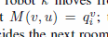
APPENDIX A. Environment, door, and robot models
1st step
Ex)
door i
k
ドア付近と考える
room v
room v’
door i
k

Slide 27




APPENDIX A. Environment, door, and robot models
2nd step
Ex)
ドアiが開いている
door i
$$L_{i}^{c}\left(s_{1}\right)=o$$
k
$$M\left(q_{i}^{v}, u\right)=v′$$
room v
room v’
ドアiが閉じている
door i
$$L_{i}^{c}\left(s_{1}\right)=c$$
k
$$M\left(q_{i}^{v}, u\right)=v$$

Slide 28








APPENDIX A. Environment, door, and robot models
$$∪$$
ロボットの状態の有限集合
ロボットの初期状態
制御集合
ドアがない場合
ドアｉがある場合
遷移関係
or

Slide 29



APPENDIX A. Environment, door, and robot models
原子命題集合
ラベル(原子命題)は部屋の状態のみに依存
ドアの補助状態集合は含まない
ラベル関数 ( )
重み関数 : それぞれの遷移間の移動時間を表現する非負の整数

Slide 30
































APPENDIX A. Environment, door, and robot models
のrun : 無限シークエンス
ロボットkの無限経路
ロボットkの出力ワード
ロボットkの時間インスタンスの無限シークエンス
のrun
$$q^{0}$$
$$q^{1}$$
$$q^{2}$$
$$q^{3}$$
$$q^{4}$$
$$q^{5}$$
･･･
$$v_{k}^{0}$$
$$q_{k}^{v_{k}^{0}}$$
$$v_{k}^{1}$$
$$v_{k}^{2}$$
$$q_{k}^{v_{k}^{2}}$$
$$v_{k}^{3}$$
･･･
イメージ
$$v_{k}^{0}$$
$$v_{k}^{1}$$
$$v_{k}^{2}$$
$$v_{k}^{3}$$
･･･
$$L_{k}(v_{k}^{0})$$
$$L_{k}(v_{k}^{1})$$
$$L_{k}(v_{k}^{2})$$
$$L_{k}(v_{k}^{3})$$
･･･
$$𝕋_{k}^{0}$$
$$𝕋_{k}^{1}$$
$$𝕋_{k}^{2}$$
$$𝕋_{k}^{3}$$
･･･

Slide 31






APPENDIX A. Environment, door, and robot models
ロボットkの制御政策の定義 ： 無限列
history依存
は定常政策(今後これを考える)
:
Markov性

Slide 32
APPENDIX A. Environment, door, and robot models
p.3 Fig. 1.

Slide 33













APPENDIX A. Environment, door, and robot models
$$Q_{1}=Q_{2}=\{v_{1}, v_{2}, v_{3}, q_{1}^{v_{1}},q_{1}^{v_{2}}\}$$
$$v_{1}^{in}=v_{2}^{in}=v_{1}$$
$$U_{1}=U_{2}=\{???\}$$
p.3 Fig. 1.
遷移は$M_{1}\left(u_{1},v_{1}\right)=v_{1}^{′} ,M_{2}\left(u_{2},v_{2}\right)=v_{2}^{′}を$もとに
$→_{1},→_{2}で$記述される(図中の矢印)
$$Π_{1}= \{Pickup ,Delivery\}$$
$$Π_{2}= \{Pickup ,Base\}$$
$$L_{1}\left(v_{1}\right)= \{Pickup\}$$
$$L_{1}\left(v_{2}\right)= \{Delivery\}$$
$$L_{1}\left(v_{3}\right)= \{∅\}$$
$$L_{2}\left(v_{1}\right)= \{Pickup\}$$
$$L_{2}\left(v_{2}\right)= \{∅\}$$
$$L_{2}\left(v_{3}\right)= \{Base\}$$
$g_{1},g_{2}$は図中の矢印の数字

Slide 34

2.PROBLEM FORMULATION A. Problem formulation
静的および確率的に変化する要素からなる環境内を移動するロボットのチームを考える
部屋（静的）とドア（変化･確率的）からなる屋内のような環境
環境, ドア, ロボットモデルの詳細な定義と制御政策は付録Aに
(今までのスライド)
ロボットの最初の部屋の場所 : $v_{k}^{in} ,k∈ℛ$
制御政策 : $π_{k },k∈ℛ$
ドアのふるまい
の3つを与える

Slide 35

2.PROBLEM FORMULATION A. Problem formulation
ロボット経路の集合 : $ℙ_{k}$ , $k∈ℛ$
制御$μ_{k}^{n}$と時刻$𝕋_{k}^{n}$で関係する(その部屋にある)ドアの状態により,
ロボットkの次の部屋$v_{k}^{n+1}$は決定的
ロボット経路$ℙ_{k}$とロボットチームの対応するふるまいは, ドアの挙動の確率的性質のためにuniqueではない
チーム行動をMDPとしてモデル化することができるので, LTL式を満足するチーム行動の集合はwell-defined

Slide 36






2.PROBLEM FORMULATION A. Problem formulation
k
状態vと制御$μ_{k}^{n}$とドアの開閉がわかれば,
次の部屋v’は決定的であるが,
ドアの開閉は確率的に遷移するので
時刻$𝕋_{k}^{n}$のドアの開閉は非決定的
$M\left(v, u\right)=q_{i}^{v}$, $M\left(q_{i}^{v}, u\right)=v^{′}$
or $M\left(v, u\right)=q_{i}^{v}$, $M\left(q_{i}^{v}, u\right)=v$ は決定的
$$v_{k}^{0}$$
$$v_{k}^{1}$$
$$v_{k}^{2}$$
$$v_{k}^{3}$$
･･･
は非決定的

Slide 37

2.PROBLEM FORMULATION A. Problem formulation
Problem 1
区切られた環境$ℇ$(Eqn(28))
ゲーム遷移システム{ $𝒯_{k} ,k∈ℛ$}(Eqn(30)) (ロボットチーム)
Markov連鎖{$𝒞_{i} , i∈𝒟$}(Eqn(29)) (ドアの集合)
LTL式$φ=φ∧GFψ$(Eqn(1)) (制御仕様)
が与えられ,
$π_{k }により$生成されるチームのふるまいが最大確率で$φ$を満たし,
$$J\left(\left\{{ v}_{k}^{in} ,k∈ℛ \right\}\right)=\lim_{n→∞}{\sup{E\left(\left(𝕋_{team}^{ψ}\left(n+1\right)−𝕋_{team}^{ψ}\left(n\right)\right)\right) }}$$
(ただし, E(･)は期待値演算子, $𝕋_{team}^{ψ}\left(･\right)$はn回目に最適タスク$ψ$が実行されるときの時間インスタンス)が最小化されるようなチームに対するロボット制御政策{ $π_{k },k∈ℛ$ }を求める

Slide 38




2.PROBLEM FORMULATION A. Problem formulation
$$J\left(\left\{{ v}_{k}^{in} ,k∈ℛ \right\}\right)=\lim_{n→∞}{\sup{E\left(\left(𝕋_{team}^{ψ}\left(n+1\right)−𝕋_{team}^{ψ}\left(n\right)\right)\right) }}$$
$φ=φ∧GFψ$について,
最大確率で$φ$を満たす政策$π_{k }$により生成された
チームの挙動の無限列のなかで,
$ψ$がn回目に真になった時刻を
$𝕋_{team}^{ψ}$(n)とする
0
$$𝕋_{team}^{ψ}\left(0\right)$$
$$𝕋_{team}^{ψ}\left(n\right)$$
$$𝕋_{team}^{ψ}\left(n+1\right)$$

Slide 39

2.PROBLEM FORMULATION A. Problem formulation
$$J\left(\left\{{ v}_{k}^{in} ,k∈ℛ \right\}\right)=\lim_{n→∞}{\sup{E\left(\left(𝕋_{team}^{ψ}\left(n+1\right)−𝕋_{team}^{ψ}\left(n\right)\right)\right) }}$$
部屋の初期状態$\left\{{ v}_{k}^{in} ,k∈ℛ \right\}$についての評価値は,
無限時間経ったとき,
最適タスク$ψがn回目に実行された時刻を𝕋_{team}^{ψ}$(n)として,
時刻nと時刻n+1の間の待ち時間の
期待値(初期値が同じでもドアが
確率的に遷移するため)の上限である
$J$がminになる政策{ $π_{k },k∈ℛ$ }は
どのように求める？
0
$$𝕋_{team}^{ψ}\left(0\right)$$
$$𝕋_{team}^{ψ}\left(n\right)$$
$$𝕋_{team}^{ψ}\left(n+1\right)$$
ばらつきがあるので
期待値を考える
無限時間経ったとき

Slide 40

2.PROBLEM FORMULATION B. MDP construction
最初に, MDPの形式でロボットをモデル化するゲーム遷移システムとドアのふるまいを補足するマルコフ連鎖の構図を定義
各ロボット$k∈ℛ$にロボットの時刻を記録するクロック値を考える
ゲーム遷移システム$𝒯_{k}$においてロボットが移動する時間を追跡
すべてのクロック値の初期値は0

Slide 41




2.PROBLEM FORMULATION B. MDP construction
$v→_{k}v^{′}$（現在のクロック値+1がこの移動時間に等しいときのみ, ロボットkが$v{からv}^{′}$に遷移できる）のような2つの部屋の関係$(v,v^{′})$が与えられる
クロック値が必要な移動時間よりも小さい場合, ロボットは中間状態にあり,これはロボットが$v$を離れ, 目標位置$v^{′}$に向かって移動していることを意味する
したがって, $v$と$v^{′}$との間の部屋の中間状態を示すために, 各ロボットについて, $v$と$v^{′}$との間の移動時間が1よりも大きくなるように, $v^{→v′}, ∀(v ,v^{′})∈→ε$で表される新しい状態を挿入
k
$$v$$
$$v^{→v′}$$
$$v^{′}$$

Slide 42

2.PROBLEM FORMULATION B. MDP construction
さらに, MDPは, ドアがロボットチームの動きにどのように影響を与えるかを補足
ロボットkが$v$にあり, $v→_{k}{q_{i}^{v}→_{k}v}^{′}$（ $v$と$v^{′}$がドアによって分離）のような$∃i∈𝒟$である場合, ロボットkの次の状態はドアiの現在の状態によって決定
ドアiが開いている場合, ロボットは状態$v$から$v^{′}$に移動を開始し, 同様に$g_{k}（q_{i}^{v},v^{′}）$>1ならば, ロボットは中間状態$v^{→v′}$に遷移
ドアが閉じていると, ロボットは同じ状態のまま
したがって, MDPは時刻集合をもつゲーム遷移システム$𝒯_{k}$とMarkov連鎖$𝒞_{i}$との合成積とみる（図1）

Slide 43








2.PROBLEM FORMULATION B. MDP construction
MDPの定義
(ⅰ)状態集合
これも和集合？
$$∪$$
$$∪$$
: 部屋の状態の拡張集合
ドアの補助状態
部屋の集合(環境)
部屋の中間集合
$$∈$$
拡張状態のベクトル
ドア状態のベクトル
クロック値のベクトル

Slide 44













2.PROBLEM FORMULATION B. MDP construction
MDPの定義
(ⅱ)初期分布
(ⅲ)制御集合
: ロボット が拡張状態でとりうる制御
:制御 を利用できる
:中間状態
:行動がないとき(ダミー制御)

Slide 45



2.PROBLEM FORMULATION B. MDP construction
MDPの定義
(ⅳ)遷移確率関数
すべてのエージェントについて,
どれかが成立していればよい

Slide 46



2.PROBLEM FORMULATION B. MDP construction
MDPの定義
(ⅳ)遷移確率関数
ドアがない
1クロックで行ける
⇒中間状態なし
k
room $v$
room $v^{′}$

Slide 47



2.PROBLEM FORMULATION B. MDP construction
MDPの定義
(ⅳ)遷移確率関数
ドア$i$があって開いている(open)
$v$から$q_{i}^{v}$まで0クロック, $q_{i}^{v}からv^{′}$まで1クロックで行ける
⇒中間状態なし
door $i$
$$q_{i}^{v}$$
k
k
room $v$
room $v^{′}$

Slide 48



2.PROBLEM FORMULATION B. MDP construction
MDPの定義
(ⅳ)遷移確率関数
ドアiがあって閉じている(closed)
$v$から$q_{i}^{v}$まで0クロック, $q_{i}^{v}からv$まで0クロックで行ける
⇒結局クロック数は増加しないで元の場所に戻る
door $i$
$$q_{i}^{v}$$
k
k
room $v$
room $v^{′}$

Slide 49

2.PROBLEM FORMULATION B. MDP construction
MDPの定義
(ⅳ)遷移確率関数
ドアがない
1クロックで行けない
⇒中間状態あり
中間状態まで1クロックで行く
k
room $v$
room $v^{′}$

Slide 50


2.PROBLEM FORMULATION B. MDP construction
MDPの定義
(ⅳ)遷移確率関数
ドア$i$があって開いている(open)
$v$から$q_{i}^{v}までは$0クロックで行けるが, $q_{i}^{v}$から$v^{′}$までは1クロックで行けない
⇒中間状態あり
中間状態まで1クロックで行く
door $i$
$$q_{i}^{v}$$
k
k
room $v$
room $v^{′}$

Slide 51


2.PROBLEM FORMULATION B. MDP construction
MDPの定義
(ⅳ)遷移確率関数
ドアはあってもなくてもよい(通った後なので関係ない)
中間状態に入って(${clk}_{k}$=1)から出る (${clk}_{k}$=$g_{k}(v,v′)−1$)までの挙動
実質的に中間状態から動いていない
k
room $v$
room $v^{′}$

Slide 52


2.PROBLEM FORMULATION B. MDP construction
MDPの定義
(ⅳ)遷移確率関数
ドアがない
中間状態に入った状態から, 出る (${clk}_{k}+1がg_{k}(v,v′)$になる)ときの挙動
k
room $v$
room $v^{′}$

Slide 53
2.PROBLEM FORMULATION B. MDP construction
MDPの定義
(ⅳ)遷移確率関数
ドアがない
中間状態に入った状態から, 出る (${clk}_{k}+1がg_{k}(v,v′)$になる)ときの挙動
door $i$
$$q_{i}^{v}$$
k
k
room $v$
room $v^{′}$

Slide 54

2.PROBLEM FORMULATION B. MDP construction
MDPの定義
(ⅳ)遷移確率関数

Slide 55




2.PROBLEM FORMULATION B. MDP construction
MDPの定義
(ⅴ)原子命題の集合
(ⅵ)ラベル関数
(ⅶ)(ACPCで用いる)関数
ゲーム遷移システム から受け継がれている
すべての遷移に対して1を割り振る
⇒後のACPCのためにここで定義

Slide 56
2.PROBLEM FORMULATION B. MDP construction
p.3 Fig. 1.

Slide 57
2.PROBLEM FORMULATION B. MDP construction
p.3 Fig. 1.

Slide 58
2.PROBLEM FORMULATION B. MDP construction
$$(v_{2},v_{2})$$
p.3 Fig. 1.

Slide 59




2.PROBLEM FORMULATION C. Optimization problem
MDP に対して定常制御政策を考える
定常制御政策
はそれぞれのロボットに対する定常制御政策
が導ける
: LTL式を満たす確率を最大化するようなすべての政策の集合
したがって, Prob. 1はLTL式$φ$を満たす確率を最大化するような最適定常政策を見つけ, $φ$を満たす状態に訪れる間の時間の期待値を最小化する問題に低減する

Slide 60





2.PROBLEM FORMULATION C. Optimization problem
定式化のために, 状態集合 を考える
タスク$φ$は実行可能である
へのMDP経路はサイクルになっているといえる
MDPのサンプル経路 を与えたとき,
はN番目までのサイクルである
average cost per cycle(ACPC,平均サイクル単価)
これを最小化する問題にProb. 1を置き換える

Slide 61


2.PROBLEM FORMULATION C. Optimization problem
Problem 2
LTL式$φ$を満たす確率を最大化するすべての政策において, ACPCを最小化する定常政策 を見つける
すなわち,

Slide 62


2.PROBLEM FORMULATION C. Optimization problem
Prob. 2は2ステップで解く
1)LTL synthesis step : の政策を計算
合成MDP を構成
のaccepting maximum end components(AMECs)の集合の計算
AMEC はMDPのcommunicating sub-MDPである
注 : AMECsは複数存在するかもしれない
最大確率でAMECに到達することのできる の定常政策は,
最大確率でLTL式$φ$を満たす 上の最適政策を最低1つ導く
の政策は一般的にuniqueではなく, さまざまなアルゴリズムで得られる
: 構成されたMDP
: φのDRA

Slide 63
2.PROBLEM FORMULATION C. Optimization problem
Prob. 2は2ステップで解く
2)Optimizing step : (3)を最小化する 上の最適政策をDPより得る
APCPコストを最小化する の最適定常政策は, DPで得られたAMECそれぞれに対して計算される
注 : 合成MDP の代わりに, 最適化はAMECs上で行われる
( の政策が与えられ, AMECsの中(inside)の の状態はlong-termであるが, 外の状態はtransientであるため)
システムの長期のふるまいを最適化するのが狙いのため, それぞれのAMECに対して最適化問題を解けばよい

Slide 64




2.PROBLEM FORMULATION C. Optimization problem
Remark 1
LTL synthesis stepの計算量の上限
[32]アルゴリズムでは, 上限の下限が
Optimizing stepの最悪計算量
Optimizing stepがボトルネック
⇒ACPCを解くアルゴリズムをより効率的に計算する方法を考える
: 確率0ではない における遷移回数
AMECの状態量が のとき

Slide 65
3.APPROXIATE DYNAMIC PROGRAMMING APPROACH
正確にMDPを解く代わりに, 計算量を減らした近似解得るための多くの方法が提案されている
→Approximate Dynamic Programming (ADP)というframework
Approximate Policy Iteration (API)は政策反復法のADP拡張
このセクションでは, シミュレーションベースの関数近似を用いて近似政策評価をするためのframeworkを提示
提案ADP frameworkに基づいて, MDPの準最適解を計算する計算量的に魅力的なアルゴリズムを発展
提案アルゴリズムの収束結果も立証

Slide 66

3.APPROXIATE DYNAMIC PROGRAMMING APPROACH A. Re-formulation of ACPC problem
Prob.2のoptimizing stepに対して, ACPC最適化問題は以下の通り
･･･(3)

Slide 67




3.APPROXIATE DYNAMIC PROGRAMMING APPROACH A. Re-formulation of ACPC problem
の状態数
⇒有限状態Markov連鎖

Slide 68
3.APPROXIATE DYNAMIC PROGRAMMING APPROACH A. Re-formulation of ACPC problem
⇒状態qから制御μ(q)で別の状態に行くときのtravel timeのこと

Slide 69
3.APPROXIATE DYNAMIC PROGRAMMING APPROACH A. Re-formulation of ACPC problem
定常政策μがproper
if μのもとで, すべての初期状態が有限ステージ数で
集合 へ到達するような正の確率を持つ
( に到達する確率が0になる初期状態はない)

Slide 70

3.APPROXIATE DYNAMIC PROGRAMMING APPROACH A. Re-formulation of ACPC problem
Prob.3はaverage cost per stage(ACPS)問題に等価に変換できる
これを達成するために, 新しいMDPに対してACPS問題を解くことがProb.3の解を見つけることに等しいような, 新しいMDPが構成される
新しいMDPを構成するために, 2つのn×n行列を示す

Slide 71

3.APPROXIATE DYNAMIC PROGRAMMING APPROACH A. Re-formulation of ACPC problem

Slide 72
3.APPROXIATE DYNAMIC PROGRAMMING APPROACH A. Re-formulation of ACPC problem
stochastic matrix
Weighted cost per stage vector
(compared to )
⇒現在の状態から に行くまでの遷移回数の期待値
最適化されたtaskに対する状態集合は実行可能

Slide 73


3.APPROXIATE DYNAMIC PROGRAMMING APPROACH A. Re-formulation of ACPC problem
新しいMDPに対するACPS (average cost per stage)
初期分布によらない
⇒ (有限値のスカラー, average cost under policy μ)

Slide 74

3.APPROXIATE DYNAMIC PROGRAMMING APPROACH A. Re-formulation of ACPC problem
average costからの偏差の合計を測るためのrelative cost vector

Slide 75


3.APPROXIATE DYNAMIC PROGRAMMING APPROACH A. Re-formulation of ACPC problem
ACPS問題に対する重要な結果は, すべての政策に対して, relative cost vector とaverage cost はBellman方程式を満たす
n次元の線形システムだが, (n+1)は未知
(7)の解はrelative cost vectorの線形シフトする唯一解
⇒自由度が1次元なので, に対する線形方程式を追加

Slide 76

3.APPROXIATE DYNAMIC PROGRAMMING APPROACH A. Re-formulation of ACPC problem
(7), (8)に対する解はGauss-Jordan elimination method or matrix inversionで得られる
: (3)を最小化する定常政策
: に対応するaverage cost と relative cost vector
を見つける手法 : 政策反復法
大きな状態空間に対して, PIAは計算量が膨大になる
⇒PIAの反復において, 計算量は

Slide 77

3.APPROXIATE DYNAMIC PROGRAMMING APPROACH B:Linear parametric function approximation
Bellman方程式(7)の解を近似する関数近似手法を用いる
Bellman方程式(7)を計算量が減る同値な形式に変形

Slide 78

3.APPROXIATE DYNAMIC PROGRAMMING APPROACH B:Linear parametric function approximation
Lemma 1を変形

Slide 79

3.APPROXIATE DYNAMIC PROGRAMMING APPROACH B:Linear parametric function approximation
(10)の解は
計算量は
⇒relative cost vector が高次元だから
問題の次元を減らすために, を低次元近似

Slide 80

3.APPROXIATE DYNAMIC PROGRAMMING APPROACH B:Linear parametric function approximation
の近似 :

Slide 81


3.APPROXIATE DYNAMIC PROGRAMMING APPROACH B:Linear parametric function approximation
基底関数⇒the Krylov subspace methodで生成

Slide 82

3.APPROXIATE DYNAMIC PROGRAMMING APPROACH B:Linear parametric function approximation
の近似 :
パラメータ, これを調整する

Slide 83

3.APPROXIATE DYNAMIC PROGRAMMING APPROACH B:Linear parametric function approximation
最適パラメータベクトル はBellman方程式(10)の最小二乗誤差を最小化することで与えられる
(14)を用いると,
(n+1)×(n+1) matrix

Slide 84
3.APPROXIATE DYNAMIC PROGRAMMING APPROACH B:Linear parametric function approximation
は(m+1)×(m+1) matrix
は(m+1)×1 vector
m≦nなので, 逆行列の計算量が減る
m<<nならば計算コストが大きく減る(近似)

Slide 85
3.APPROXIATE DYNAMIC PROGRAMMING APPROACH B:Linear parametric function approximation
ADP frameworkに基づいて, Prob.3の準最適解を計算するために, approximate policy iteration algoirithm(APIA)をシミュレーションベースのS-APIAに(さらなる近似計算)
, は低次元だが, (n+1)次元の複雑さを持っている
⇒nが大きくなると計算量とメモリ領域が多くなる

Slide 86

3.APPROXIATE DYNAMIC PROGRAMMING APPROACH C:Approximation through simulation
, の近似をシミュレーションで示す
⇒政策μに対応するMarkov連鎖をサンプリングするのに基づく
：n×1の確率ベクトル
： n×nの対角行列
: n×nの確率行列( 列がすべて )

Slide 87


3.APPROXIATE DYNAMIC PROGRAMMING APPROACH C:Approximation through simulation
(11),(14),(15)より

Slide 88

3.APPROXIATE DYNAMIC PROGRAMMING APPROACH C:Approximation through simulation
確率的メカニズムにより, さまざまなシミュレーションシークエンスが生成
ⅰ)Indices sampling
2つのシークエンス
は確率分布 により独立に生成される
ⅱ)Transitions sampling
2つのシークエンス
は同じMarkov遷移確率 により独立に生成される

Slide 89


3.APPROXIATE DYNAMIC PROGRAMMING APPROACH C:Approximation through simulation
（t+1）サンプルを集めると, , は以下のように近似
状態iに対応する
の列ベクトル
のi番目の列ベクトル

Slide 90
3.APPROXIATE DYNAMIC PROGRAMMING APPROACH C:Approximation through simulation
Markov連鎖に対する標準的な大数の法則によって, 確率1で

Slide 91


3.APPROXIATE DYNAMIC PROGRAMMING APPROACH D: Iterative least squares update
の代わりに, 以下の近似を用いる
しかし, (19)の反復はノイズ に敏感
⇒ の正確な推定値を得るのに計算量的に困難
以降では, 事前に を知ることができ, シミュレーションノイズエラーへの感度を減らすことのできるシミュレーションベースの再帰アルゴリズムを記述

Slide 92


3.APPROXIATE DYNAMIC PROGRAMMING APPROACH D: Iterative least squares update
(19)の代わりに, regularized least squares 問題を解くことにより, 反復的に を推定

Slide 93
3.APPROXIATE DYNAMIC PROGRAMMING APPROACH D: Iterative least squares update
(19)の代わりに, regularized least squares 問題を解くことにより, 反復的に を推定
の近似の質
事前に推定した へ
推定値 にバイアスをかける効果

Slide 94
3.APPROXIATE DYNAMIC PROGRAMMING APPROACH D: Iterative least squares update
(19)の代わりに, regularized least squares 問題を解くことにより, 反復的に を推定
のnear-singularityの効果を減らすように選ぶ
事前推定値のアイアスを正規化するように選ぶ

Slide 95




3.APPROXIATE DYNAMIC PROGRAMMING APPROACH D: Iterative least squares update
(20)のobjectiveの勾配を0にするように設定することにより, 以下の更新式を得る
一方,
(18)を用いて, 確率1で

Slide 96


3.APPROXIATE DYNAMIC PROGRAMMING APPROACH E:Convergence analysis
(21)を$T→∞$のパラメータで書き直し
$=\left(I−G_{μ}C_{μ}\right)\hat{r_{t}}+G_{μ}d_{μ}$
$\left(I−G_{μ}C_{μ}\right)が$行列ノルムが収縮(すべての固有値が単位円内) であれば(25)は収縮

Slide 97

3.APPROXIATE DYNAMIC PROGRAMMING APPROACH E:Convergence analysis
(21)を$T→∞$のパラメータで書き直し
$=\left(I−G_{μ}C_{μ}\right)\hat{r_{t}}+G_{μ}d_{μ}$
$\left(I−G_{μ}C_{μ}\right)が$行列ノルムが縮小(すべての固有値が単位円内) であれば(25)は収束
Lemma2で$\left(I−G_{μ}C_{μ}\right)$が縮小行列であることを示す

Slide 98

3.APPROXIATE DYNAMIC PROGRAMMING APPROACH E:Convergence analysis
$任意のβ>0$と$任意の∑≻0$に対して, $\left\|I−G_{μ}C_{μ}\right\|=\frac{β}{β+λ_{n}}<1$
$λ_{n}$ : $C_{μ}^{T}∑^{−1}C_{μ}$の最小固有値
⇒$I−G_{μ}C_{μ}$は縮小写像であることがわかる
※proofはAppendix B

Slide 99
3.APPROXIATE DYNAMIC PROGRAMMING APPROACH E:Convergence analysis
(25)と確率ノイズ部分の組み合わせは(21)式と同値
：確率ノイズ
：確率ノイズ
(18),(24)より, 確率1で
Proposition 1は(21)の反復に対する収束についての命題

Slide 100


3.APPROXIATE DYNAMIC PROGRAMMING APPROACH E:Convergence analysis
$任意のβ>0$と$任意の行列∑≻0$に対して, ベクトル$\hat{r_{t}}を$(21)で更新
⇒ 確率1で$t→∞$のとき
※proofはAppendix C

Slide 101

3.APPROXIATE DYNAMIC PROGRAMMING APPROACH E:Convergence analysis
(21)の反復に対する収束率も研究
⇒2つの時間スケール
1. $\hat{r_{t}}$が を追従する時間スケール
2. $\overline{C_{t}},\overline{d_{t}},\overline{G_{t}}がC_{μ},d_{μ},G_{μ}に$収束する時間スケール

Slide 102

3.APPROXIATE DYNAMIC PROGRAMMING APPROACH E:Convergence analysis
1. $\hat{r_{t}}$が を追従する時間スケール
$\hat{r_{t}}$と$\overline{r_{t}}$の間の距離が, $O(1/t)$のレートで減少することを示す
※proofはAppendix D

Slide 103

3.APPROXIATE DYNAMIC PROGRAMMING APPROACH E:Convergence analysis
1. $\hat{r_{t}}$が を追従する時間スケール
[27][28]⇒$\overline{r_{t}}$が$\hat{r_{μ}^{∗}}$へと$O(1/\sqrt{t})$のレートで収束
Prop.2からも示せる
さらに, 誤差($\hat{r_{t}}−\hat{r_{μ}^{∗}}$)は, 中心極限定理より正規分布になる
※proofはAppendix E

Slide 104

3.APPROXIATE DYNAMIC PROGRAMMING APPROACH F:Simulatin-based approximate dynamic programming algorithm
基底関数$Φ_{μ}$は$ℬ_{μ}$から導出
シミュレーションベースにしたとき, ${\hat{Φ}}_{μ,t},{\hat{ℬ}}_{μ,t}$と記述
Algorithm 1.で, Prob.3の準最適解を得るために,
シミュレーションベースの近似方策反復アルゴリズム(S-APIA)を示す

Slide 105

3.APPROXIATE DYNAMIC PROGRAMMING APPROACH F:Simulatin-based approximate dynamic programming algorithm

Slide 106
3.APPROXIATE DYNAMIC PROGRAMMING APPROACH F:Simulatin-based approximate dynamic programming algorithm

Slide 107
3.APPROXIATE DYNAMIC PROGRAMMING APPROACH F:Simulatin-based approximate dynamic programming algorithm

Slide 108
3.APPROXIATE DYNAMIC PROGRAMMING APPROACH F:Simulatin-based approximate dynamic programming algorithm
Remark 2
S-APIAは[23]で示されたdeterministic counterpart APIAから生成された, シミュレーションベースのADPアルゴリズム
PIA(DPアルゴリズムの最適手法)やAPIA(deterministic ADPアルゴリズムの準最適手法)と比較して, S-APIAは, シミュレーションサンプルや低次元行列の計算を含むため, 大幅に計算量を減らす準最適手法

Slide 109

3.APPROXIATE DYNAMIC PROGRAMMING APPROACH F:Simulatin-based approximate dynamic programming algorithm
Remark 2
S-APIAの各反復に対して, 計算量は$O(m^{3}Tn)$
m : 独立な基底関数の数
n : MDPの状態数
T : シミュレーションサンプルの数
APIAの計算量は$O({mn}^{2})$
PIAの計算量は$O(n^{3})$
大きなMDPに対して, $m≪n , T≪n$ であり, nについての計算量は,
S-APIAの計算量は線形, APIAは二次超曲面 , PIAはcubic

Slide 110

3.APPROXIATE DYNAMIC PROGRAMMING APPROACH F:Simulatin-based approximate dynamic programming algorithm
Remark 2
S-APIAは最も計算量が少ないが, 準最適方策にしか収束せず,
アルゴリズムの収束にPIAやAPIAより多くのループが必要
近似精度はS-APIAの解がどれほど準最適かを決める
S-APIAの各反復において, もし${\hat{μ}}_{\overline{m},T}^{∗}=h_{μ^{k}}^{∗} ,{\hat{λ}}_{\overline{m},T}^{∗}=λ_{μ^{k}}^{∗} , ∀μ^{k}(k≧0)$ならば, S-APIAによって得た${\hat{h}}_{\overline{m},T}^{∗}$はProb.3の最適方策になる
※最適条件, シミュレーションベースのADPアルゴリズムに関する,
より厳密な結果は参考文献[21]

Slide 111
3.APPROXIATE DYNAMIC PROGRAMMING APPROACH G : Related work
ADPアルゴリズム
⇒制御と機械学習の分野で使用
採用されているADPフレームワーク
⇒線形パラメータ化や価値関数の近似のためのシミュレーションサンプルに使われるAPIアルゴリズムに従う
(actor critic , LSTD , LSPE)

Slide 112
3.APPROXIATE DYNAMIC PROGRAMMING APPROACH G : Related work
しかし, 基底関数の構築やシミュレーションベースアルゴリズムの改善は違う
今までのAPIアルゴリズム
⇒遷移確率は既知またはサンプルデータより得ることができるとした」
しかし, この論文の変形したMDPの遷移確率は…
⇒もとのMDPの高次元逆行列から計算
⇒APIアルゴリズムのよく知られたメリットは用いることができない
時間積分法によるMDP変換を用いて, 今回のADPフレームワークはBellman方程式を等価な式に変形する
⇒変形MDPに対して, 逆行列を計算する必要を除去する

Slide 113

3.APPROXIATE DYNAMIC PROGRAMMING APPROACH G : Related work
シミュレーションベースアルゴリズムの計算量は$O(n)$
n : 状態数
このアルゴリズムは, 非常に大きなnでは処理しにくいかもしれない
⇒MDPを解くアルゴリズムの根本的な困難のひとつ
ほかの既存手法と比べて, 本論文の手法は並列計算により効率計算が容易
(Sec.Ⅲ-Cを見れば, シミュレーションが並列化できるのがわかる)
並列計算に加えて, 計算量をより減らす効率的な手法がある
(分散化手法, 学習ベース手法, 非同期更新手法)
⇒future work

Slide 114
4. CASE STUDY
アルゴリズムのフレームワークはMATLABにあり, Fig.2のように確率環境でロボットチームの動きを示すためのシミュレータと連結
PIA, S-APIAの2つの性能と計算量を, ケーススタディの制御政策の計算で比較
コンピュータは2.00 GHz CPU, 3GB RAM

Slide 115
4. CASE STUDY A . Setup of case study
2つのロボット
Robot 1はRobot 2の倍の速さで動く
room V1, room V3を監視し, 収集した情報を報告しにBaseに戻る永続監視タスク
(ロボットは同時にroom V1, room V3に行き, 一緒にBaseに戻る
ということを無限回行う)
環境で動く間, Robot 1 と Robot 2 は, Unsafe 1 , Unsafe 2 を避ける

Slide 116

4. CASE STUDY A . Setup of case study
このタスクを明示するために…
原子命題の集合
$Π=\{Base1, Base2, M_V1 ,M_V3 , Unsafe1 , Unsafe2\}$
Robot 1 : $Π_{1}=\{Base1, M_V1 ,M_V3 , Unsafe1\}$
Robot 2 : $Π_{2}=\{Base2, M_V1 ,M_V3 , Unsafe2\}$
ラベル関数
$L_{1}\left(V1\right)=L_{2}\left(V1\right)=\left\{M_V1\right\}, L_{1}\left(V3\right)=L_{2}\left(V3\right)=\left\{M_V3\right\} ,$
$L_{1}\left(V6\right)=\left\{Unsafe1\right\} ,L_{2}\left(V5\right)=\left\{Unsafe2\right\}$
$L_{1}\left(V7\right)=\left\{Base1\right\} ,L_{2}\left(V7\right)=\left\{Base2\right\}$

Slide 117

4. CASE STUDY A . Setup of case study

Slide 118

4. CASE STUDY A . Setup of case study
目標 : V1とV3へロボットが訪れる間の時間の期待値を最小化
最適タスク : $ψ=M_V1 ∧M_V3$
仕様 :
$φ=G\left(¬Unsafe1\right)∧G\left(¬Unsafe2\right)∧GF\left(Base1∧Base2\right)$
$∧G\left( \left(M_V1∧M_V3\right)→X\left(¬M_V1∧¬M_V3\right) ∪\left(Base1∧Base2\right)\right)$
$∧GF\left(M_V1∧M_V3\right)$

Slide 119

4. CASE STUDY A . Setup of case study
仕様 :
$φ=G\left(¬Unsafe1\right)∧G\left(¬Unsafe2\right)∧GF\left(Base1∧Base2\right)$
Unsafe1, Unsafe2が真にならない Base1とBase2は同時に真になる
ことがいつか必ず起こる
$$∧G\left( \left(M_V1∧M_V3\right)→X\left(\left(¬M_V1∧¬M_V3\right) ∪\left(Base1∧Base2\right)\right)\right)$$
M_V1とM_V3が同時に真になる次のステップには
M_V1とM_V3が同時に偽になるか, Base1とBase2が同時に真になる
$∧GF\left(M_V1∧M_V3\right)$
M_V1とM_V3が同時に真になることがいつか必ず起こる

Slide 120
4. CASE STUDY A . Setup of case study

Slide 121

4. CASE STUDY A . Setup of case study
最大確率で$φ$を満たす最適政策{$π_{k}, k∈ℛ$}を得るために,
(2)でMDP $ℳ_{𝒢}$を構成
LTL式$φ$を, ltl2dstarでDRA $𝒜_{φ}に$変換
合成MDP $ℳ_{𝒫}=ℳ_{𝒢}×𝒜_{φ}を$構成
($ℳ_{𝒢}$ : 状態数2575 , $ℳ_{𝒫}$ : 状態数33475 ⇒$𝒜_{φ}$ : 状態数13)
[1]の手順で合成MDP $ℳ_{𝒫}$に対するAMECを得る
⇒唯一のAMEC $ℳ$を得る (n=4102の状態)
以下では, MDP $ℳ$と最適タスク$ψ$ から(準)最適政策を得るために
PIAとS-APIAの2つのアルゴリズムの性能と計算量を比較

Slide 122

4. CASE STUDY A . Setup of case study
1)PIA ･･･ [19]より
最適制御政策$μ^{∗}$, optimal average-relative cost pair ($λ^{∗}$, $h^{∗}$)を得る
519.45秒で$λ^{∗}=12.9794$
12～24stepの$μ^{∗}$の動き
⇒Fig.2 (a)

Slide 123
4. CASE STUDY A . Setup of case study

Slide 124

4. CASE STUDY A . Setup of case study
2)S-APIA ･･･ Section Ⅲ-F Algorithm 1
準最適解を計算
t : シミュレーションサンプル番号
最小二乗解${\hat{r}}_{μ}^{∗}を$近似するためのシミュレーションベースの反復更新値${\hat{r}}_{t}で$構成

Slide 125

4. CASE STUDY A . Setup of case study
2)S-APIA ･･･ Section Ⅲ-F Algorithm 1
任意の制御政策$\overline{μ}$を決める
$C_{\overline{μ}}$と$d_{\overline{μ}}$で(16)を用いて, ${\hat{r}}_{μ}^{∗}を$計算
シミュレーションサンプルで生成した$\overline{C_{t}},\overline{d_{t}}$で(21)の反復より, ${\hat{r}}_{t}$を計算

Slide 126



4. CASE STUDY A . Setup of case study
2)S-APIA ･･･ Section Ⅲ-F Algorithm 1
Fig.3(a) : 近似誤差$\left\|\overline{C_{t}}－C_{\overline{μ}}\right\|$ $(t=0,1,…,10000)$の片対数プロット
Fig.3(b) : 近似$誤差\left\|\overline{d_{t}}－d_{\overline{μ}}\right\|$ $(t=0,1,…,10000)$の片対数プロット
Fig.3(a),(b)より, $t→∞で\overline{C_{t}}→C_{\overline{μ}} ,\overline{d_{t}}→d_{\overline{μ}}$ と収束
$${10}^{−2}\sim {10}^{−3}オーダー$$

Slide 127


4. CASE STUDY A . Setup of case study
2)S-APIA ･･･ Section Ⅲ-F Algorithm 1
Fig.3(c) :近似誤差$\left\|\overline{r_{t}}－{\hat{r}}_{μ}^{∗}\right\|と$カーブ$\frac{σ_{0}}{\sqrt{t}}の$片対数プロット
($σ_{0}$ : 初期条件で示すスカラー)
$O(\frac{1}{\sqrt{t}})$で$\overline{r_{t}}→{\hat{r}}_{μ}^{∗}$と収束
$${10}^{−1}\sim {10}^{−2}オーダー$$

Slide 128

4. CASE STUDY A . Setup of case study
2)S-APIA ･･･ Section Ⅲ-F Algorithm 1
$\overline{m}$ : 基底関数の数
$T$ : S-APIAに対するシミュレーションサンプル数
異なる$\overline{m}$, $T$を選ぶことで, S-APIAの最適性と計算量のトレードオフ
Algorithm 1 : MDP $ℳ$を解いて,
準最適解${\hat{μ}}_{\overline{m}\text{,}T}^{∗}$, 平均コストペア(${\hat{λ}}_{\overline{m}\text{,}T}^{∗}$, ${\hat{h}}_{\overline{m}\text{,}T}^{∗}$) を得る

Slide 129



4. CASE STUDY A . Setup of case study
2)S-APIA ･･･ Section Ⅲ-F Algorithm 1
S-APIAの最適性の評価のために…
Fig.4(a) : コスト誤差$\left\|{\hat{λ}}_{\overline{m}\text{,}T}^{∗}－λ^{∗}\right\|$ $(\overline{m}=1,2,…,30 T=500,1000,…,8000)$
Fig.4(b) : コスト誤差$\left\|{\hat{h}}_{\overline{m}\text{,}T}^{∗}－h^{∗}\right\|$ $(\overline{m}=1,2,…,30 T=500,1000,…,8000)$
$T$影響が小さい
$\overline{m}$は影響が大きい
T=1000～2000より
T＞5000のほうが良い

Slide 130


4. CASE STUDY A . Setup of case study
2)S-APIA ･･･ Section Ⅲ-F Algorithm 1
S-APIAの最適性の評価のために…
Fig.4(c) : S-APIAの計算時間 $(\overline{m}=1,2,…,30 T=500,1000,…,8000)$
$T$影響が小さい
$\overline{m}$は影響が大きい

Slide 131


4. CASE STUDY A . Setup of case study
1)PIA
$λ^{∗}=12.9794$ (519.45秒)
2)S-APIA
$\overline{m}=21 T=1500$
$\left\|{\hat{λ}}_{\overline{m}\text{,}T}^{∗}－λ^{∗}\right\|=0.0195 ,\left\|{\hat{h}}_{\overline{m}\text{,}T}^{∗}－h^{∗}\right\|=1.1908$ (38.59秒)
誤差0.5%以下($h^{∗}$も？)
90%減少

Slide 132



4. CASE STUDY A . Setup of case study
$${\hat{μ}}_{\overline{m}\text{,}T}^{∗}$$
$$μ^{∗}$$
両方LTL式仕様を満たし, ${\hat{μ}}_{\overline{m}\text{,}T}^{∗}とμ^{∗}$との平均コストの近似誤差は0.5%以下
(a)と(b)で経路の損もなさそう？

Slide 133
5. CONCLUSION
最適な監視ミッションを達成するために, 確率環境にいるロボットチームに対する制御政策の生成問題を考察
ゲーム遷移システムとしてロボットを, ラベル付きMarkov連鎖として環境をモデル化
LTL式仕様を満たすMDP上の最適制御政策を見つけるという問題に帰着
(準)最適制御政策を生成するためにADPフレームワークを提案
DPベースの既存手法と比較して, 準最適な制御政策を手に入れるための提案ADPフレームワークは解の最適性と計算量のトレードオフができる
2つのアルゴリズム(APIA, S-APIA)は提案ADPフレームワークにより開発
提案ADPフレームワークの効果性と効率性はシミュレーション環境におけるケーススタディを用いて示される

